Slide 1

Scala入门
分享-郭东清
www.58.com

Slide 2

课程阶段
导学
Scala入门
基础语法
函数、对象、集合和模式匹配
简单使用实例
Scala进阶
函数高级操作
隐式转换
外部数据操作

Slide 3

导学
大数据生态圈
Hadopp生态圈
Spark生态圈
学习意义
钱
做东西
初识Scala

Slide 4
Scala入门-基础语法
不可变的变量
val <Name of our variable>: <Scala type> = <Some literal>
可变的变量
var <Name of our variable>: <Scala type> = <Some literal>
延迟初始化
lazy val str= "string"

Slide 5
Scala入门-基础语法
Scala 支持的类型
val donutsBought: Int = 5
val bigNumberOfDonuts: Long = 100000000L
val smallNumberOfDonuts: Short = 1
val priceOfDonut: Double = 2.50
val donutPrice: Float = 2.50f
val donutStoreName: String = "allaboutscala Donut Store"
val donutByte: Byte = 0xa
val donutFirstLetter: Char = 'D'
val nothing: Unit = ()

Slide 6
Scala入门-基础语法
声明一个变量但不初始化
var leastFavoriteDonut: String = _
leastFavoriteDonut = "Plain Donut"
(通配符: _)
字符串插值-打印和格式化变量
val favoriteColor: String = "blue"
println(s"My favorite color is $favoriteColor")
条件语句
For表达式
手动编译运行

Slide 7
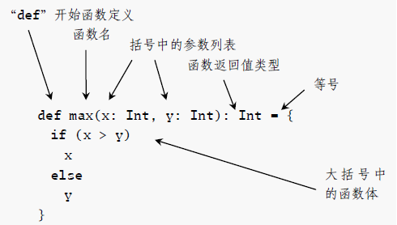
Scala入门-函数

Slide 8
Scala入门-对象
OO特征
封装：属性和方法封装到类中
继承：父类和子类之间的关系
多态：父类引用指向子类对象（开发框架的基石）

Slide 9
Scala入门-函数

Slide 10
Scala入门-函数

Slide 11
Scala入门-函数

Slide 12


郭东清

Slide 13
Q&A

Slide 15
JOB Manager
HTTP Manager
BI平台 / 58DP
Job容器
任务交互引擎
HTTP
API
Hive任务
任务调度引擎
注册
注册器
Waiting Queue
MR 任务
执行条件判断
Running Queue
调度指令发起
回调器
Spark 任务
状态查询指令
回调
Success/Failed Queue
消息响应处理
轮询
其他
ThreadPool
日志记录
websocket
WEB端
工作流监控
执行流监控

Slide 16
18年8月
19年3月
版本1.0
版本2.0

Slide 17
目标
任务管理模块化
流程管理可视化
执行情况可视化
Job Manager
Http Manager
任务执行并行化
任务
n
1
模块
m
n
流程
1
1
执行

